Slide 1
3ª Reunião da Rede 2016
Campo Grande, 30 de junho

Slide 2
Agenda
Modelo de Monitoramento – Eduardo Riedel
Troca de Experiências – melhores práticas
Apresentação ‘direitos humanos vai à escola’ – Ana Lúcia Américo
Apresentação do Programa Estado Digital Inteligente – Renato Roscoe
Apresentação do Portal da Transparência – Ana Carolina Nardes

Slide 3
Objetivos
Garantir continuidade da sistemática de gestão com a Secretaria de governo
Propiciar visão transversal e não somente por secretaria
Repasse de informações - Troca de experiências – melhores práticas
Integração da equipe

Slide 4
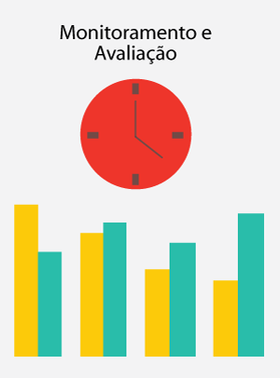
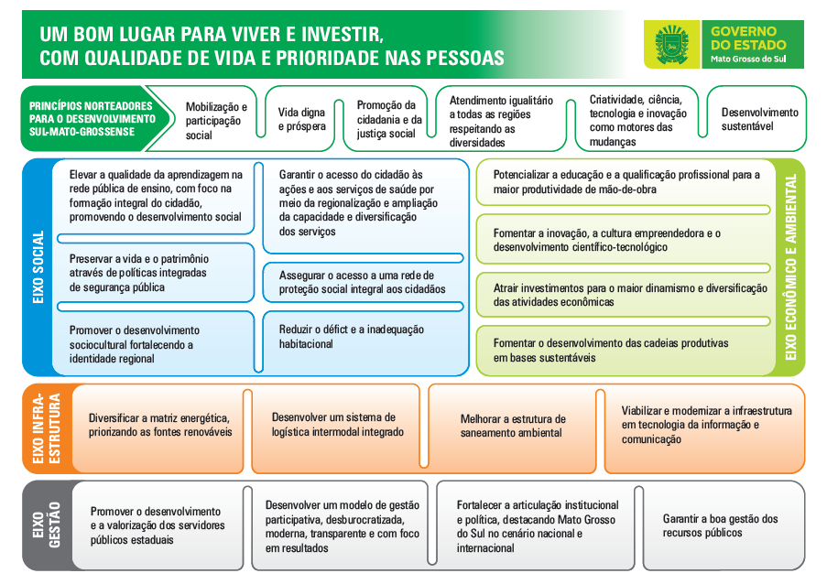
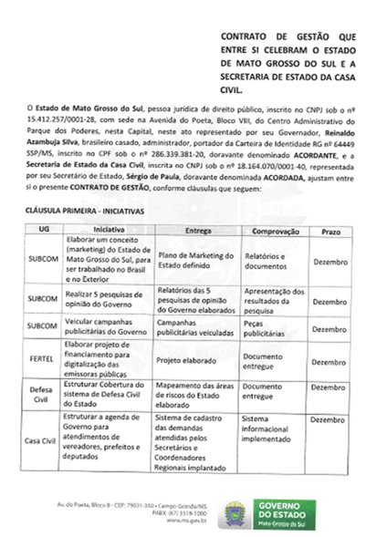
Modelo de Monitoramento
INDICADORES INICIATIVAS

Slide 5
Modelo de Monitoramento e Racionalização da Agenda das Lideranças
Nível Operacional
Nível
Tático
Nível Estratégico
Atores
Reunião Quadrimestral de Gestão Executiva
Governador
Secretário
Reunião mensal por Secretaria
Reunião Bimestral por Eixo / Sub-Eixo
Setorialista
Rodada de feedback por iniciativa
Ponto Focal
Gerente
Preenchimento do Status Report

Slide 6
201 iniciativas
14 Contratos de Gestão 2016
SOCIAL
98
ECONÔMICO E AMBIENTAL
38
INFRA-ESTRUTURA
17
GESTÃO
48

Slide 7
Resumo do 1º Ciclo de Monitoramento
201 iniciativas
156 monitoradas (78%)
SOCIAL
68
(69,4%)
ECONÔMICO E
AMBIENTAL
28
(73,7%)
INFRA-ESTRUTURA
16 (94%)
GESTÃO
44
(91,67%)

Slide 8
Estatística do 1º Ciclo de Monitoramento
12 de 14 Rodadas de Feedback com Gerentes de Iniciativas realizadas
11 de 14 Reuniões Mensais realizadas
4 de 6 Reuniões Bimestrais realizadas

Slide 9
Situação do Governo
156 iniciativas
monitoradas
133 em andamento:

Slide 10
Indicadores
No primeiro ciclo o Monitoramento focou-se nas Iniciativas pactuadas nos Contratos de Gestão
A partir do mês de julho abordaremos também os Indicadores

Slide 11
Apresentação
Direitos Humanos vai à Escola

Slide 12
Apresentação
Programa Estado Digital Inteligente

Slide 13
Apresentação
Portal da Transparência

Slide 14
Estatísticas dos Documentos de Planejamento
Secretaria | Total de iniciativas | TAPs entregues | PPs entregues
Casa Civil | 6 | 0 | 0
SAD | 12 | 12 | 12
SECTEI | 17 | 17 | 0
SED | 11 | 11 | 11
SEDHAST | 36 | 34 | 24
SEFAZ | 12 | 12 | 10
SEGOV | 19 | 17 | 7
SEHAB | 7 | 6 | 6
SEINFRA | 15 | 15 | 9
SEJUSP | 20 | 18 | 0
SEMADE | 11 | 11 | 9
SEPAF | 14 | 14 | 12
SES | 15 | 0 | 0
PGE | 6 | 0 | 0

Slide 15
Próximo Encontro da Rede
17 de agosto

Slide 16
OBRIGADO!

